Slide 1
Streetlore Basel
Präsentations Pitch
Team Alina Portmann, Carmen Schwammberger, Melanie Schiefenmüller, Kelan Darwin Schmitter, Jimmy Wältli

Slide 2
Inhalt
Grundidee
Konzept & Mockup
Datengrundlage
Klassifizierung
Website (Karte)
Website (Statistiken)
Learnings
Fazit
Fragen

Slide 3
Grundidee

Slide 4
Das Problem — Strassennamen ohne Kontext
Basel hat xxxx offizielle Strassen
Jede hat einen Namen mit Bedeutung (Person, Ort, Natur, ...)
Diese Info ist auf data.bs.ch öffentlich — aber nicht durchsuchbar
Wer prägt das Stadtbild?
Wo sind die Frauen?
Wo die Heiligen?

Slide 5
Die Lösung — StreetLore Basel
Interaktive Karte mit allen xxxx Basler Strassen
Filter nach Geschlecht, Kategorie und Epoche
Pro Strasse: Klick zeigt Fun Fact und historischen Hintergrund
Gebaut mit Python, pandas, Streamlit und Folium

Slide 6
Konzeptionierung

Slide 7
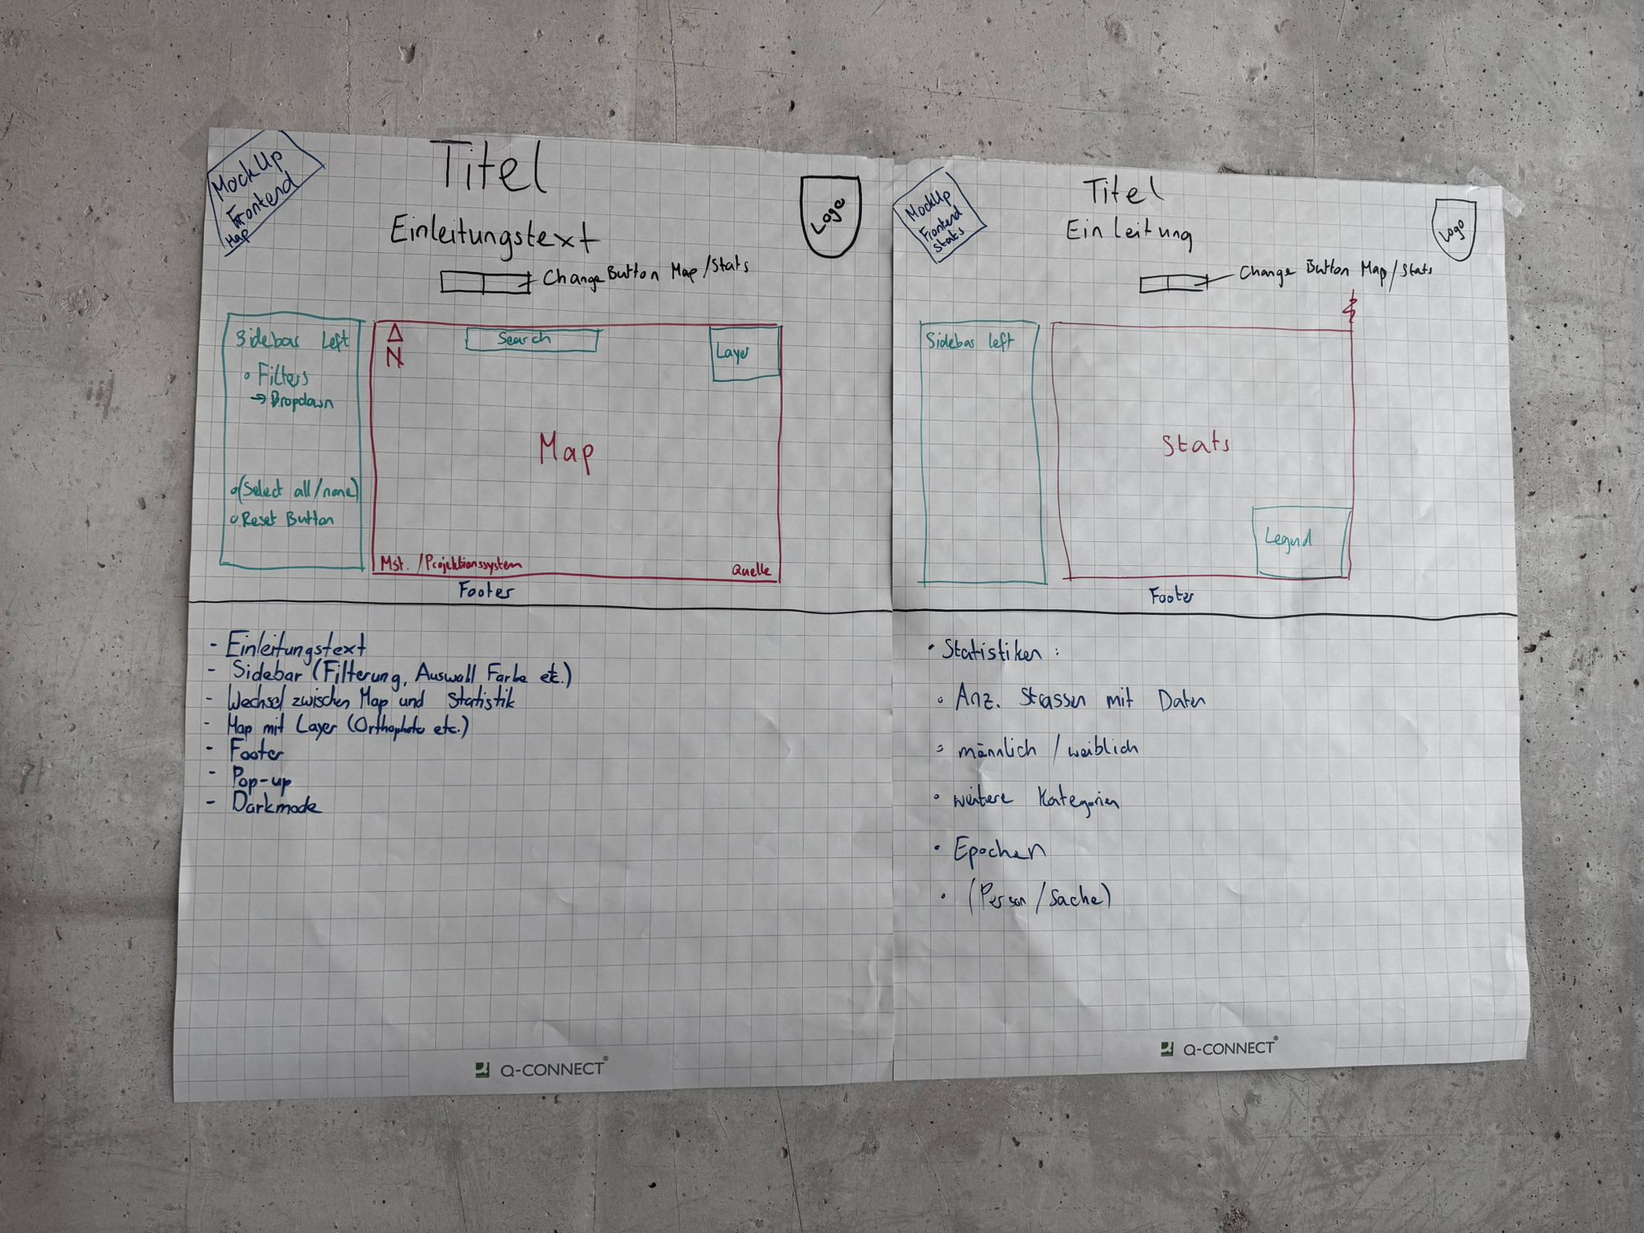
Aufbau

Slide 8
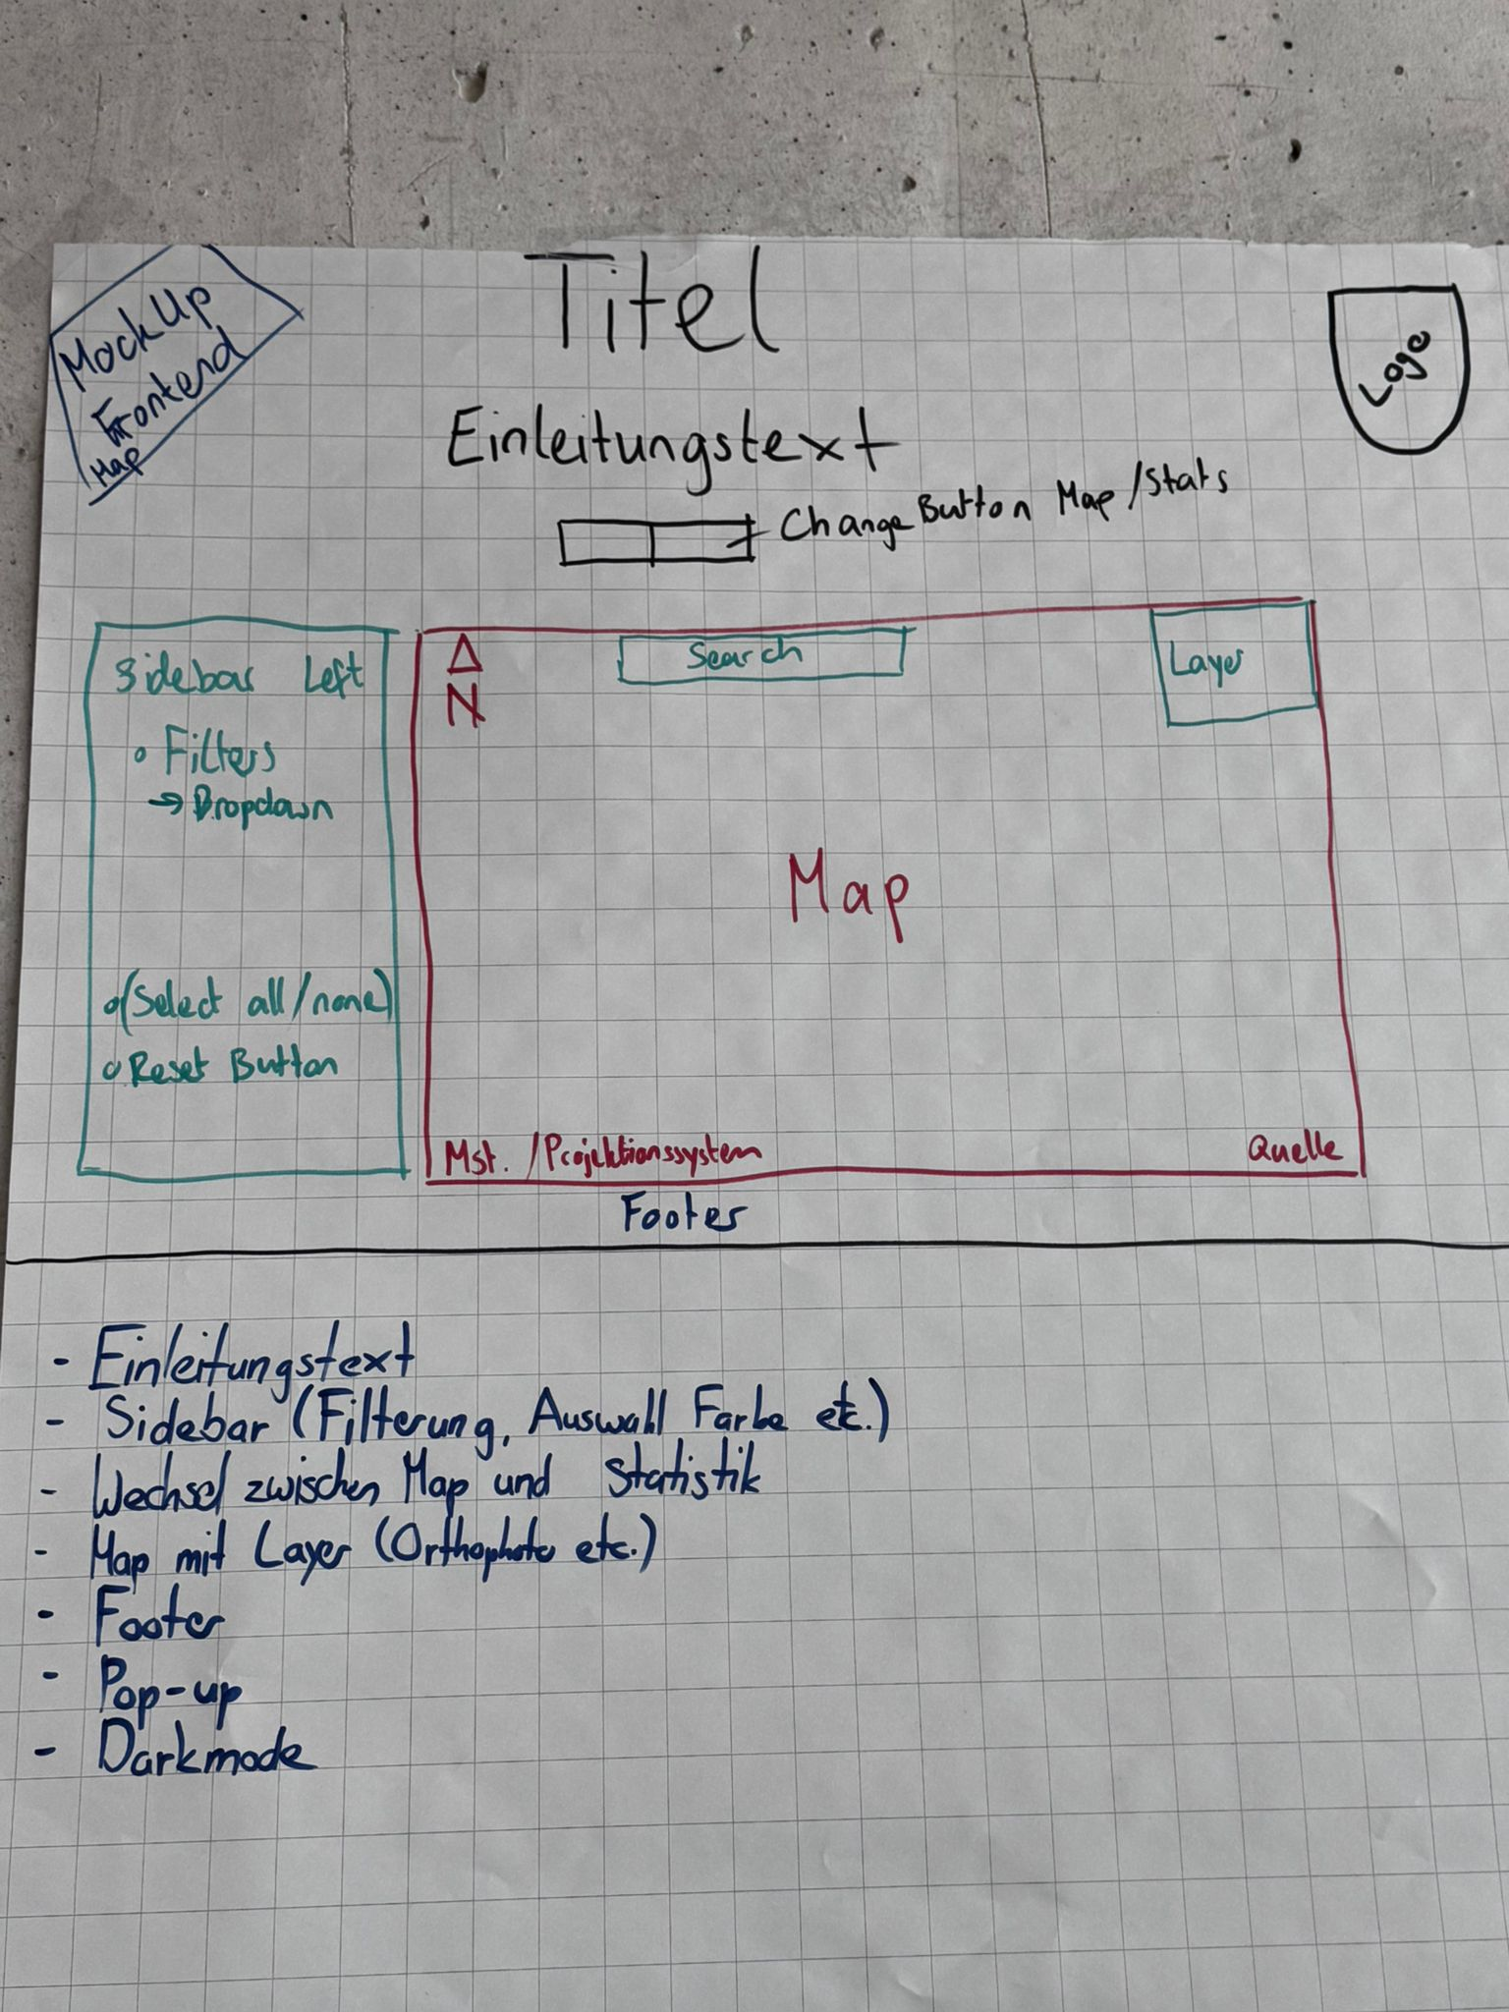
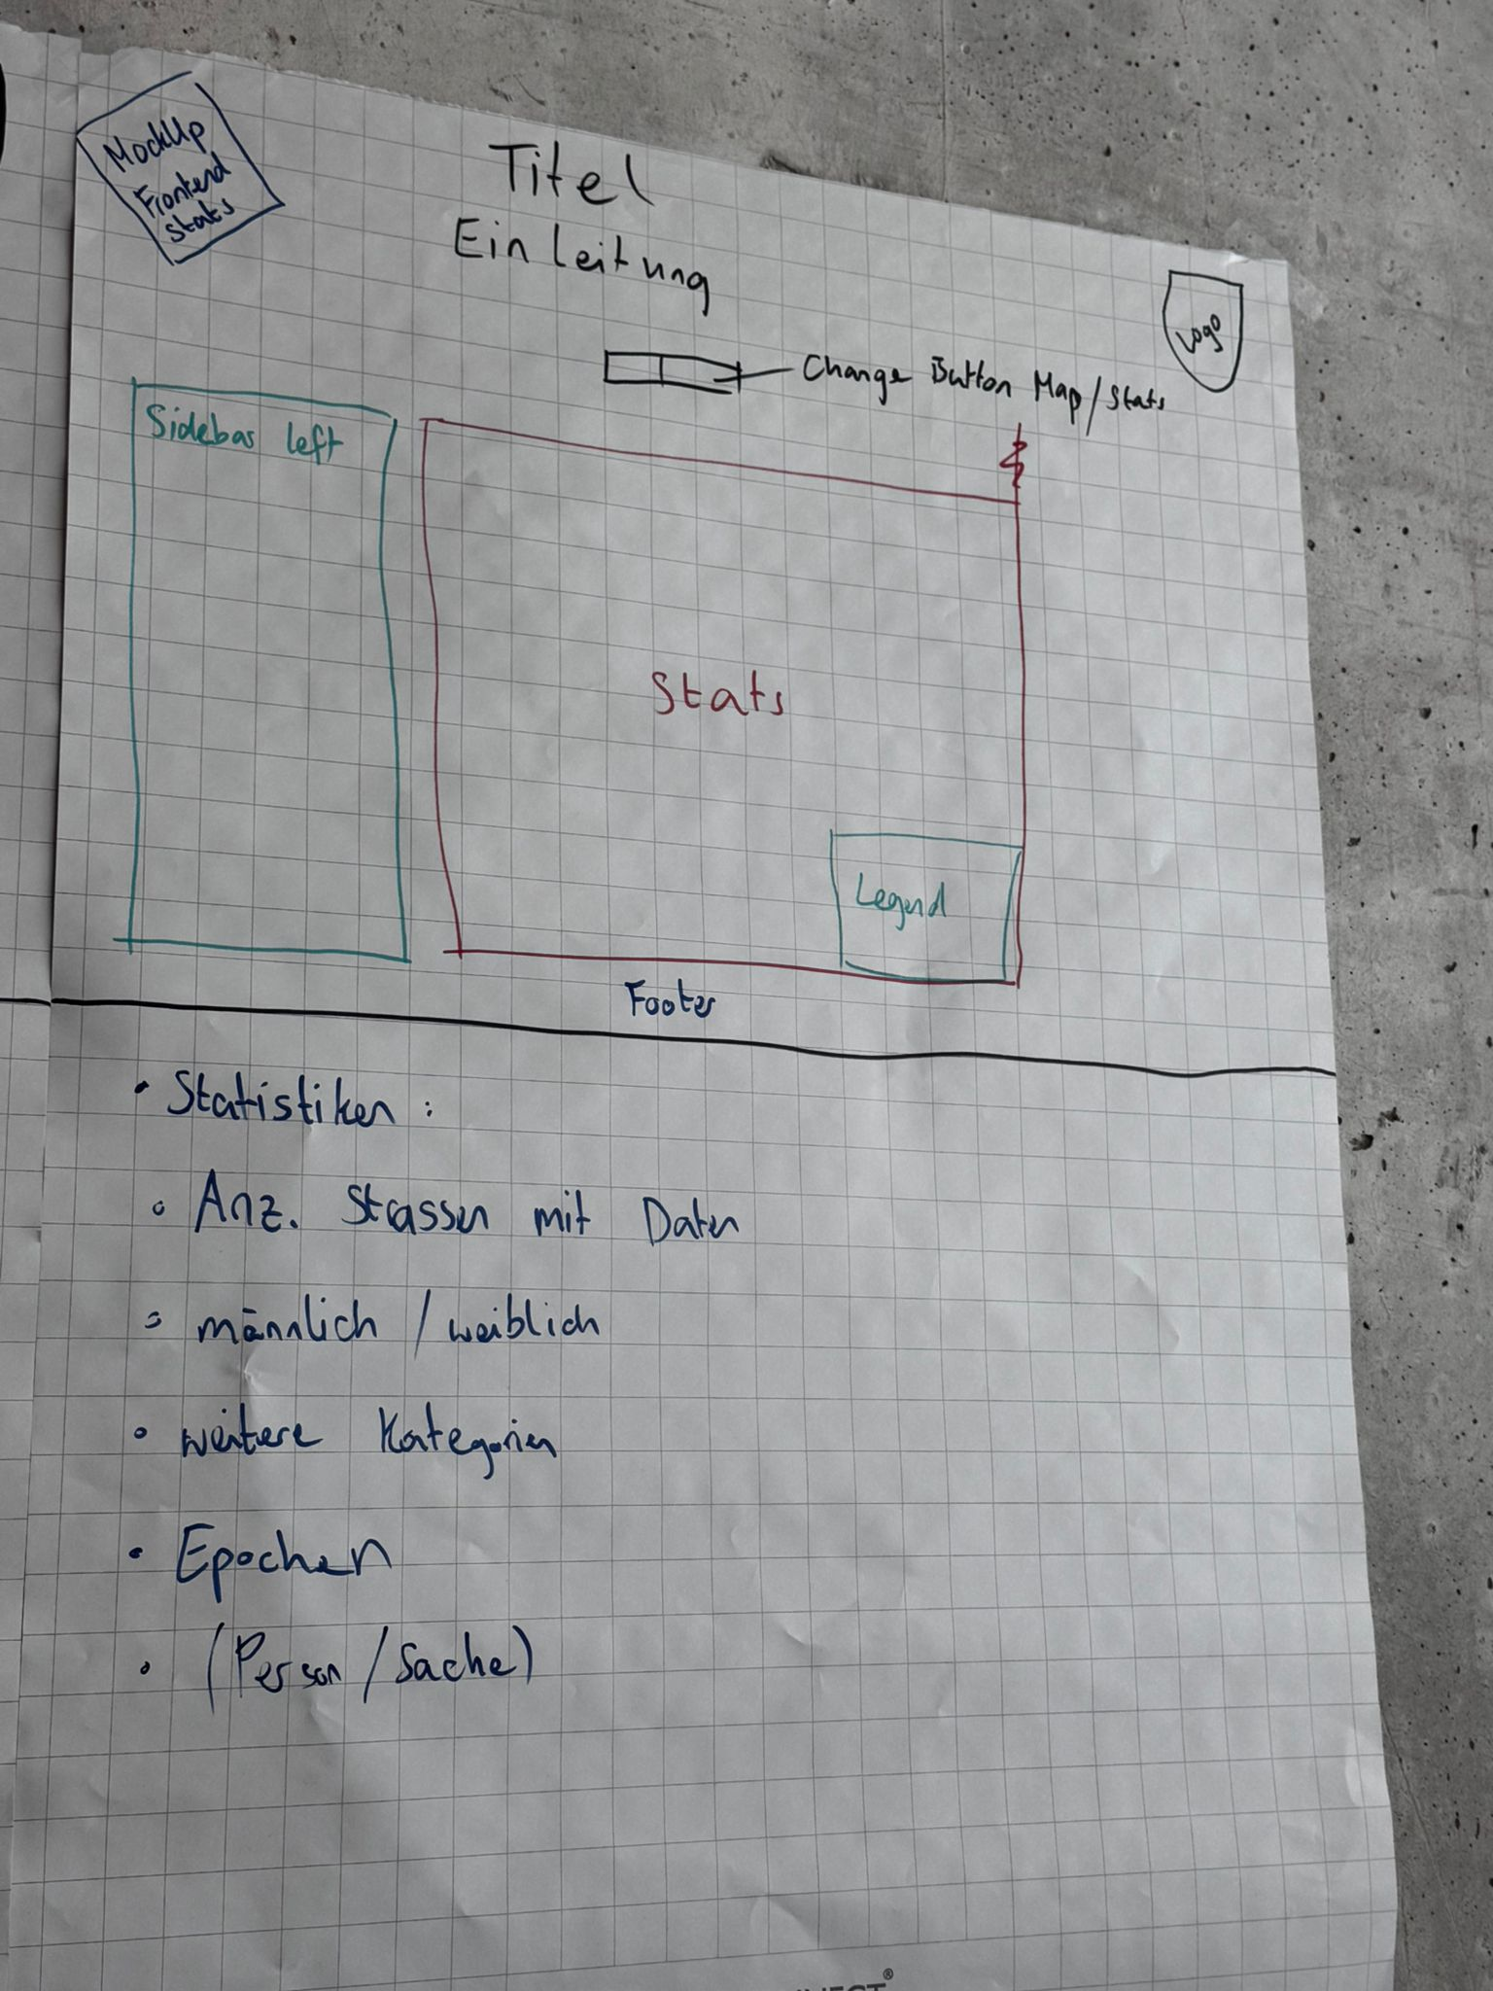
Mockups

Slide 9
Datengrundlage

Slide 10
Baseler Datensatz

Slide 11
CSV konventierung

Slide 12
Klassifizierungen

Slide 13
Kategorien
Notes:
Vergleich

Slide 14
Umsetzung
Notes:
8 PassP. Gemäss Dario, Kontrolle mit Cloud to Cloud Registrierung im Feld

Slide 15
Website (Karte)

Slide 16
Aufbau
Notes:
Autoklass. Viele Fehler Rauchschwaden

Slide 17
Interface
Notes:
Müll entfernen Hardscapes und Gebäude, Zaun anstrengend

Slide 18
Website (Statistiken)

Slide 19
Aufbau

Slide 20
Interface

Slide 21
Learnings

Slide 22
Challenges

Slide 23
Lösungen

Slide 24
Fazit

Slide 25
Reflexion

Slide 26
Möglicher Ausblick

Slide 27
Fragen?

Slide 28
Quellen

